Slide 1

Создание программы по сортировке чисел с использованием алгоритмов сортировки
Исполнил Киселев А.В.

Slide 2



Описание проекта
Цель
Создать программу, позволяющую осуществлять пузырьковую и быструю сортировки,
Задачи
Программа, должна выполняться с помощью графической оболочки Tkinter
Позволять вводить различное количество цифр через запятую в разной последовательности
Позволять осуществлять выбор сортировки
Позволять измерять время необходимое для выполнения операции по сортировке разными методами
Отработать тесты на
- Проверку правильности сортировки (равенство двух значений)
- Проверка на не отрицательность времени
- Проверку на соответствие правильного типа времени
Выводить результат сортировки в окне и отображать итоги сортировки и затраченного времени

Slide 3
Логика проекта
Код представляет собой графический интерфейс, который позволяет пользователю ввести список чисел, выбрать тип сортировки и запустить сортировку
Код использует функции bubble_sort(sequence) и quick_sort (sequence) для выполнения сортировки
После выбора типа сортировки и ввода чисел пользователь нажимает кнопку Отсортировать, что вызовет функцию start_sorting(self), которая преобразовывает ввод пользователя в список, затем запускает выбранный алгоритм сортировки выводит отсортированный список в текстовое поле, определяет затраченное время
Если при вводе данных возникает ошибка, она выводится в текстовое поле.
Реализовываются тесты на Проверку на правильность сортировки, Проверку на правильный тип времени Проверку на не отрицательность времени

Slide 4
Обзор основных функций
Работа произведена с помощью использования библиотек tkinter, time, unittest
Создана функция для пузырьковой сортировки
def bubble_sort(sequence):
n = len(sequence) #длинна массива
for i in range(n - 1): #цикл для итераций проверки
for j in range(0, n - i - 1): #цикл для прохода по массиву
if sequence[j] > sequence[j + 1]: #сравнение и перестановка
sequence[j], sequence[j + 1] = sequence[j + 1], sequence[j]
return sequence #возврат отсортированного массива
Создана функция для быстрой сортировки
def quick_sort(sequence):
if len(sequence) <= 1:
return sequence
pivot = sequence[len(sequence) // 2]
left = [x for x in sequence if x < pivot] #Добавляем все которые меньше
middle = [x for x in sequence if x == pivot] #Добавляем все которые равны
right = [x for x in sequence if x > pivot] #Добавляем все которые больше
return quick_sort(left) + middle + quick_sort(right) #Рекурсивно уходим на 2 получившихся массива и возвращаем итог

Slide 5
Обзор основных функций
Работа произведена с помощью использования библиотек tkinter, time, unittest
Определена функция для запуска сортировки
def sort_sequence(sequence, sorting_method):
start_time = time.time()
try:
sequence = [float(num) for num in sequence.split(',')] #Выбор функции в соответствии с выбранным методом
if sorting_method == 'Пузырьком':
sorted_sequence = bubble_sort(sequence)
elif sorting_method == 'Быстрая':
sorted_sequence = quick_sort(sequence)
else:
raise ValueError("Неверный метод сортировки")
end_time = time.time()
return sorted_sequence, end_time - start_time #возвращение результата и времени
except ValueError as e:
raise ValueError("Ошибка ввода: " + str(e))

Slide 6
Обзор основных функций
Созданы классы для работы с окном программы, создающий окно, поле ввода, раскрывающееся меню, поле вывода, кнопку отсортировать и запускать сортировку
class SortingApp(tk.Tk): #Окно программы
def __init__(self):
super().__init__()
self.title("Сортировка чисел") #Сборка окна
self.geometry("400x300")
self.label = tk.Label(self, text="Введите последовательность чисел через запятую:")
self.label.pack(pady=10)
self.entry = tk.Entry(self)
self.entry.pack(pady=10)
self.sorting_options = ['Пузырьком', 'Быстрая’] #Раскрывающееся меню
self.sorting_var = tk.StringVar(self)
self.sorting_var.set(self.sorting_options[0])
self.sorting_menu = ttk.Combobox(self, values=self.sorting_options, textvariable=self.sorting_var)
self.sorting_menu.pack(pady=10)
self.result_text = tk.Text(self, height=5, width=40)
self.result_text.pack(pady=10)
self.start_button = tk.Button(self, text="Отсортировать", command=self.start_sorting)
self.start_button.pack(pady=10)
def start_sorting(self):
try:
input_sequence = self.entry.get() #вытянули массив и выбранный метод
sorting_method = self.sorting_var.get()
sorted_sequence, sorting_time = sort_sequence(input_sequence, sorting_method) #запуск сортировки
#результат в поле
result_message = f"Итог({self.sorting_var.get()}): {', '.join(map(str, sorted_sequence))}\n" \
f"Время сортировки: {sorting_time:.6f} сек"
self.result_text.delete(1.0, tk.END) #Отчиста поля и вывод получившегося результата
self.result_text.insert(tk.END, result_message)
except ValueError as e:
messagebox.showerror("Ошибка", str(e))

Slide 7
Обзор основных функций
Создан класс для тестов из стандартной библиотеки unittest
class TestSortingApp(unittest.TestCase): #Класс для юнит тестов
def test_sort_sequence(self):
# Проверка корректной сортировки
sorted_sequence, sorting_time = sort_sequence("3,1,4,1,5,9", 'Пузырьком')
self.assertEqual(sorted_sequence, [1.0, 1.0, 3.0, 4.0, 5.0, 9.0]) #Проверка на правильность сортировки (равенство двух значений)
self.assertIsInstance(sorting_time, float) #Проверка на правильный тип времени
self.assertTrue(sorting_time >= 0.0) #Проверка на неотрицательность времни
sorted_sequence, sorting_time = sort_sequence("3,1,4,1,5,9", 'Быстрая')
self.assertEqual(sorted_sequence, [1.0, 1.0, 3.0, 4.0, 5.0, 9.0]) #Проверка на правильность сортировки
self.assertIsInstance(sorting_time, float) #Проверка на правильный тип времени
self.assertTrue(sorting_time >= 0.0) #Проверка на неотрицательность времни
# Проверка сортировки с неверным методом
with self.assertRaises(ValueError):
sort_sequence("3,1,4,1,5,9", 'Неверный метод')
# Проверка сортировки с неверным методом
with self.assertRaises(ValueError):
sort_sequence("3,1,4,1,5,9", 'Неверный метод')

Slide 8
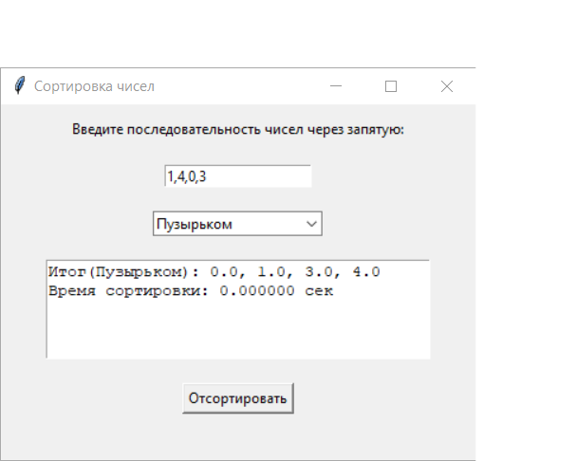
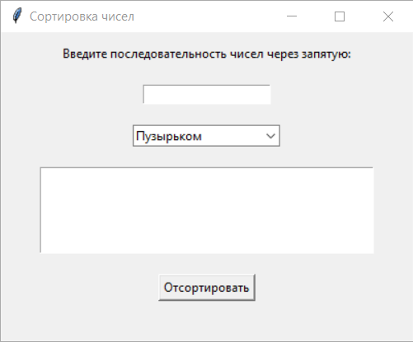
Реализованное окно
Окно ввода
Окно вывода

Slide 9
Заключение
Вывод
Работа соответствует техническому заданию.
Может быть усовершенствована
путем добавления новых методов сортировки,
возможностью сохранения результатов сортировки
сравнения скорости выполнения сортировки на различных данных

Slide 10
Спасибо за внимание

